Slide 1
Mi compilador
Renato Palomares
Materia:
Compiladores y Desarrollo de Librerías

Slide 2
alcance
Variables
For loop
Funciones
Condicional if
Llamadas a función
Tipo de constantes

Slide 3
El lenguaje
Mezcla de C y Fortran.
Tipos de datos
INT
FLOAT
Programa principal
MAIN
ENDMAIN
Definición de tipo de dato para constantes
Decimal
Hexadecimal
Punto flotante

Slide 4
gramática
VARIABLES
<type> <identifier> <=> <data> <;>

Slide 5
gramática
for loop
FOR <(> <index> <,> <condition> <,> <step> <)>
ENDFOR

Slide 6
gramática
functions
FUNC <func_name> <(> <parameter> <)> <(> <return_value> <)>
ENDFUNC

Slide 7
gramática
Condicional if
IF <(> <condition> <)>
ENDIF

Slide 8
gramática
Llamada a función
CALL <func_name> <(> <parameter> <)> <;>

Slide 9
Tabla de sÍmbolos
Decimal [DECI]
Hexadecimal [HEXA]
Punto flotante [FLOT]
Tipo entero [INT]
Tipo flotante [FLOAT]
+ [PLUS]
++ [PLUSPLUS]
- [MINUS]
- - [MINUSMINUS]
= [ASSIGN]
== [EQUALTO]
/ [DIV]
* [MULT]
< [LESSTHAN]
> [MORETHAN]
! [EXCLA]
& [AND]
| [OR]
^ [XOR]
( [LPAREN]
) [RPAREN]
; [SEMICOLON]
: [COLON]
, [COMMA]
MAIN [MAIN]
ENDMAIN [ENDMAIN]
INT [INT]
FLOAT [FLOAT]
FOR [FOR]
FUNC [FUNC]
IF [IF]
ENDIF [ENDIF]
ENDFOR [ENDFOR]
ENDFUNC [ENDFUNC]
CALL [CALL]
IDENT [IDENT]
EOFT [EOFT]
ERROR [ERROR]

Slide 10
Analizador léxico
Tokenización de constantes
Automata de 9 estados
Tokenización de operadores
Atómata de 15 estados
Tokenización de palabras clave (keywords)
Automata de 58 estados

Slide 11
Tokanización de constantes
Automata de 9 estados
Decimal [DECI]
Hexadecimal [HEXA]
Punto flotante [FLOT]

Slide 12
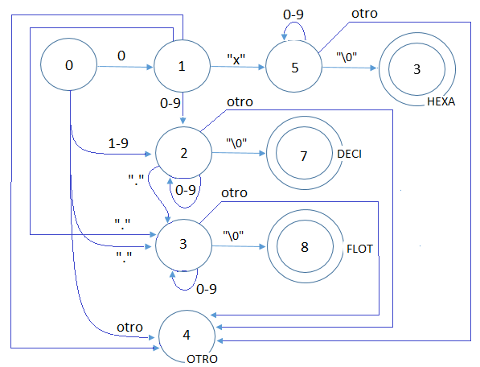
Tokanización de constantes

Slide 13
Tokenización de operadores
Atómata de 15 estados
+ [PLUS]
++ [PLUSPLUS]
- [MINUS]
- - [MINUSMINUS]
= [ASSIGN]
== [EQUALTO]
/ [DIV]
* [MULT]
< [LESSTHAN]
> [MORETHAN]
! [EXCLA]
& [AND]
| [OR]
^ [XOR]
( [LPAREN]
) [RPAREN]
; [SEMICOLON]
: [COLON]
, [COMMA]

Slide 14
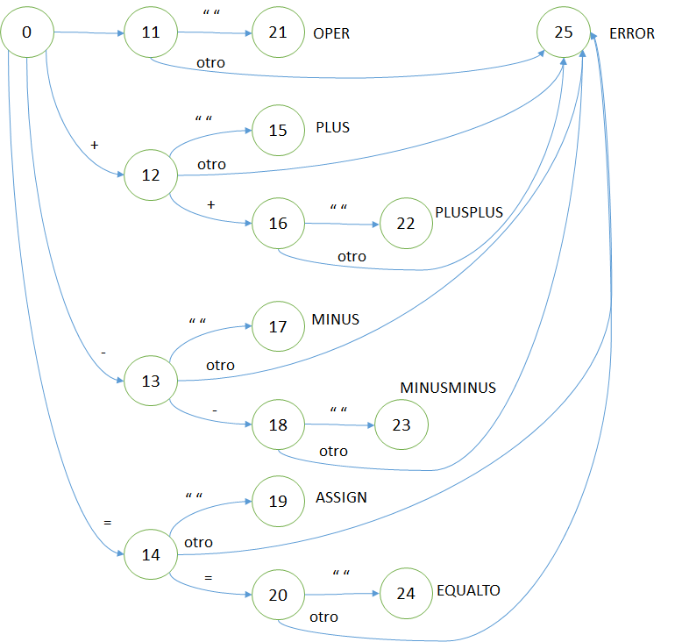
Tokenización de operadores

Slide 15
Tokenización de palabras clave (keywords)
Autómata de 58 estados
MAIN [MAIN]
ENDMAIN [ENDMAIN]
INT [INT]
FLOAT [FLOAT]
FOR [FOR]
FUNC [FUNC]
IF [IF]
ENDIF [ENDIF]
ENDFOR [ENDFOR]
ENDFUNC [ENDFUNC]
CALL [CALL]
IDENT [IDENT]
EOFT [EOFT]
ERROR [ERROR]

Slide 16
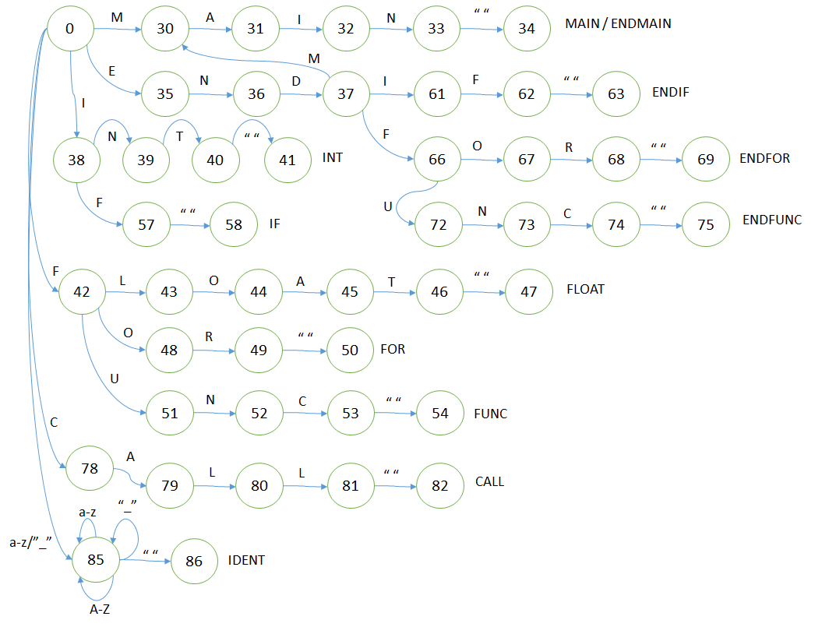
Tokenización de palabras clave (keywords)

